Slide 1



METAVERSE
인공지능융합학과 2021137675 서승훈
로봇공학과 2018043381 이지화
로봇공학과 2015041812 이재성

Slide 2
Contents
ICDM 프로젝트
동원파츠 프로젝트
향후계획

Slide 3
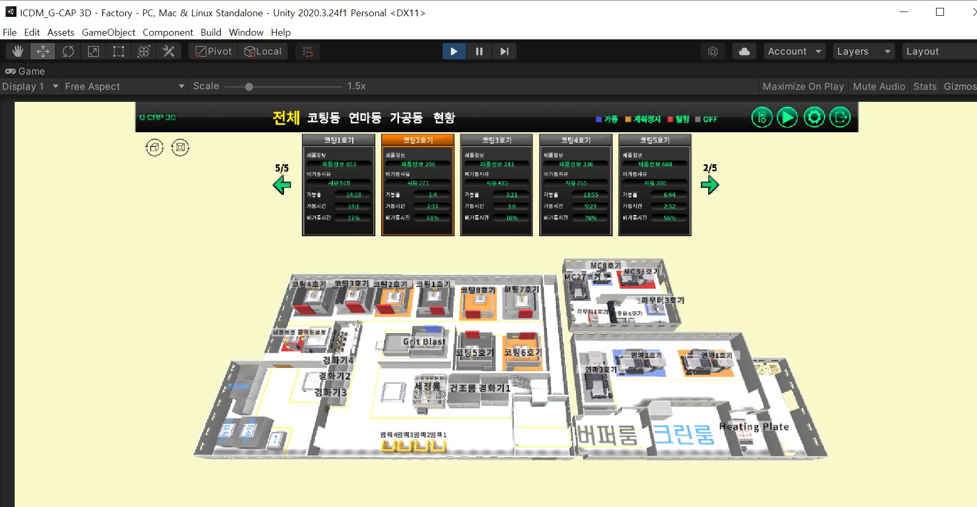
1. ICDM 프로젝트
01 설비이름 수정
02 카메라 시점변경 오류 해결
03 현황판 표출개수 변경
04 장비서열 코팅동 연마동 가공동으로 하기
05 코팅동의 경우 한번에 8개의 Status Card가 보이도록하기

Slide 4
2. 동원파츠 프로젝트
Due Date : 2022년 6월 15일
01 개요
02 설비문서 검토
03 CSV -> Bytes
04 현황판 UI
05 Factory Scene

Slide 5
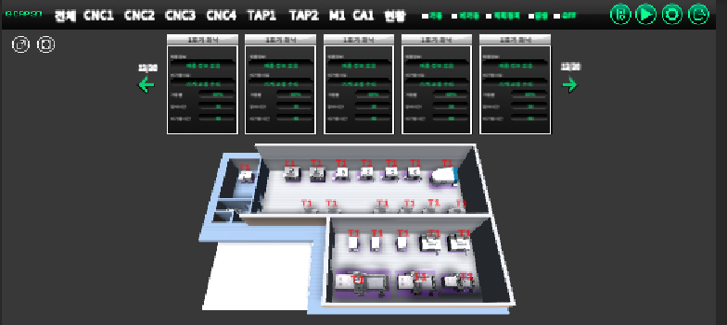
1. 개요

Slide 6
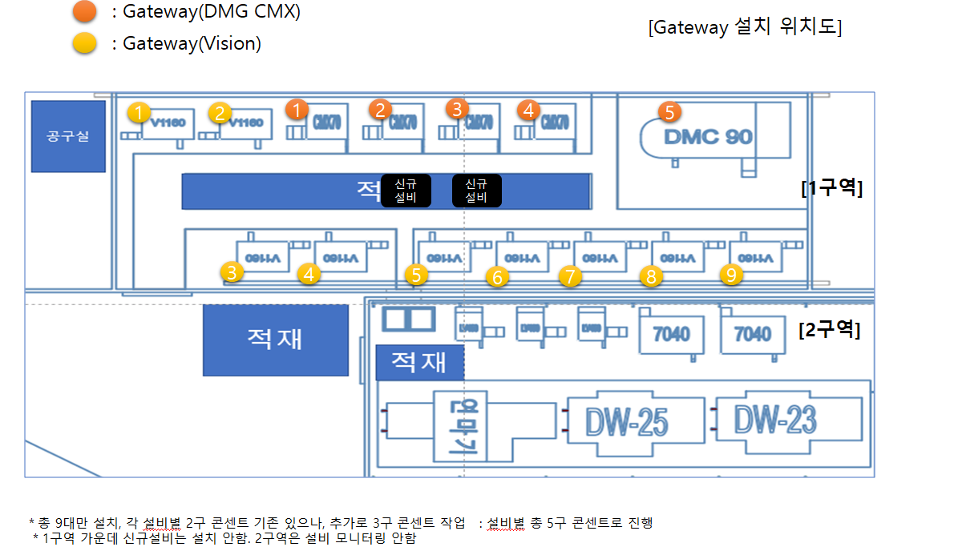
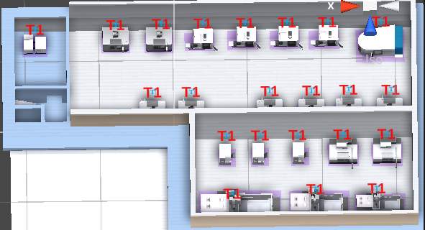
2. 설비문서 검토
견적서, CSV 파일 참조

Slide 7
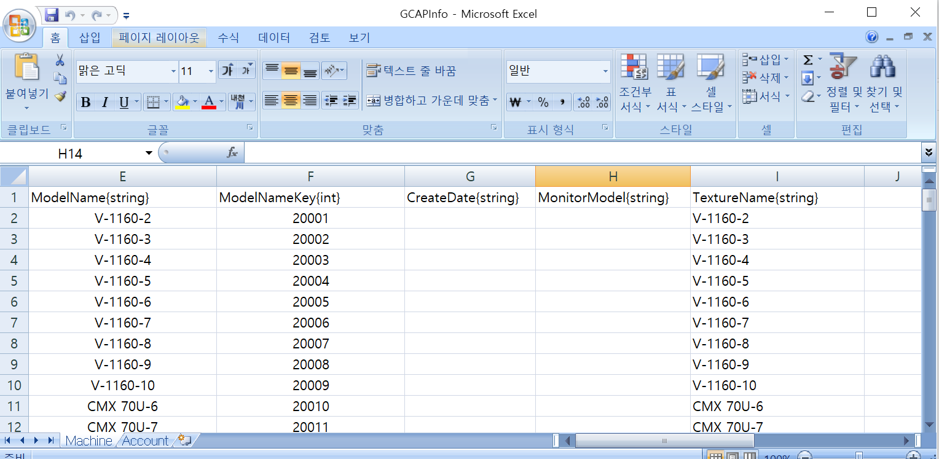
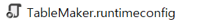
3. CSV -> Bytes
03 동원파츠 설비문서 확인후 CSV 파일 문서 작성, 그리고, TableMaker 활용하여, Bytes 파일 생성
GCAInfo, String 둘다!

Slide 8
4. 현황판 UI & Status Card
전체와 현황 부분만 있으면 된다.
한번에 등장하는 카드개수는 일단, Defualt 값인 5장으로 할것

Slide 9
5. Factory Scene

Slide 10
3. 향후계획
01 동원파츠 설비 데이터 띄우기
02 로그인 화면 Animation 교체
03 ICDM 실제 DB로 테스트

Slide 11

THANK YOU

